Slide 1

Trident:A Universal Framework for Fine-Grained and Class-Incremental Unknown Traffic Detection
ZIMING ZHAO、ZHAOXUAN LI、ZHUOXUE SONG、WENHAO LI、FAN ZHANG
Zhejiang University, Institute of Information Engineering
WWW 2024
小组成员：任琳瑞 李美含 陈怡 刘鑫 刘瑞岩 日期：2026.1.12 汇报人：刘鑫

Slide 2
01
研究背景与动机
目
录
02
NIDS发展现状
contents
03
Trident框架
04
数据集与实验设置
05
实验结果分析
06
总结与展望
Notes:
我们将从以下四个方面进行汇报：分别是项目背景、项目解读、设计方案和计划安排。

Slide 3
01
研究背景与动机
Notes:
首先是项目背景方面

Slide 4
一、研究背景与动机
随着互联网基础设施的快速发展，网络安全威胁日益复杂化，尤其是未知攻击流量的检测成为网络入侵检测系统（NIDS）面临的重大挑战。传统的基于签名的检测方法难以应对不断演变的攻击形式，因此基于机器学习的异常检测方法逐渐成为主流。
两大核心局限性：
细粒度检测能力不足
大多数现有方法仅能进行二分类检测，而无法区分异常流量的具体类型。这种语义鸿沟使得网络管理员难以根据检测结果采取针对性的防御措施。
缺乏增量更新与适应能力
网络环境中的流量模式会随时间发生变化，包括正常流量的演变和攻击手法的更新。现有方法通常需要全量重新训练模型以适应新数据，效率低下且难以支持动态类别增量。此外，现有方法在处理多类别增量时往往存在灾难性遗忘问题，即新类别的引入会影响对原有类别的识别性能。

Slide 5
一、研究背景与动机
Trident——面向细粒度、类别增量式的未知流量检测的通用框架
动机：
为弥补当前异常检测系统在细粒度识别和持续适应能力方面的不足，推动NIDS向更智能、更灵活、更实用的方向发展，以适应不断变化的网络威胁环境。
核心思想：
将传统的多分类或异常检测问题解耦为多个独立的一类学习任务，每个任务仅专注于一个流量类别。
优势：
通过这种“分而治之”的策略，Trident 能够在不影响已有类别性能的前提下，动态地增加新类别检测能力，并有效缓解概念漂移带来的影响。

Slide 6
02
NIDS发展现状
Notes:
首先是项目背景方面

Slide 7
二、网络入侵检测系统 (NIDS) 发展现状
随着加密流量成为常态，NIDS 的研究重心已从早期的特征码匹配转向了基于机器学习（ML）的流量分析。
根据检测目标的不同，现有的工作主要分为两类：
已知攻击分类
基于统计特征：许多研究基于提取的统计特征（如包大小、持续时间），利用随机森林（Random Forests）、深度神经网络（DNN）等模型进行分类。
基于序列特征：为了捕捉流量的时序依赖性，部分工作采用了马尔可夫链或循环神经网络（RNN）来刻画数据包长度序列等特征。
局限性：这些监督模型通常假设训练集和测试集分布一致，因此在面对训练集中未包含的未知攻击时，表现往往不尽如人意。

Slide 8
二、网络入侵检测系统 (NIDS) 发展现状
未知攻击检测
无监督学习：如 K-means、DBSCAN 等聚类算法。由于这类方法仅使用良性样本进行训练，因此也被称为“零正类”学习。
半监督学习：结合了无监督学习和监督学习的优势，如 Cls-Anomaly 和 FARE，试图在少量标签下通过聚类推断未知类。
零样本学习：旨在分类未见过的类别，通常需要丰富的“辅助信息”来构建特征映射，且缺乏增量学习能力，因此并不完全适用于本文探讨的流量检测场景。
总结：现有方法要么只能识别已知攻击，要么虽然能发现异常但缺乏细粒度的标签，且大多无法适应流量的动态变化（增量更新）。

Slide 9
二、网络入侵检测系统 (NIDS) 发展现状
相关概念
增量更新：指机器学习模型在初始训练后，能够在不遗忘旧知识的情况下，持续学习新数据的能力。分为：
样本增量：新的数据属于模型已知的类别，只是为已有类别提供了更多、可能具有新特征的样本，通过新样本，深化、细化或泛化对已有类别的理解，而不仅仅是记住旧样本。
类别增量：新的数据包含了全新的、模型从未见过的类别。在不重新访问旧类别数据的情况下，让模型学会识别新类别，同时不忘记如何识别旧类别。

Slide 10
03
Trident框架
Notes:
首先是项目背景方面

Slide 11
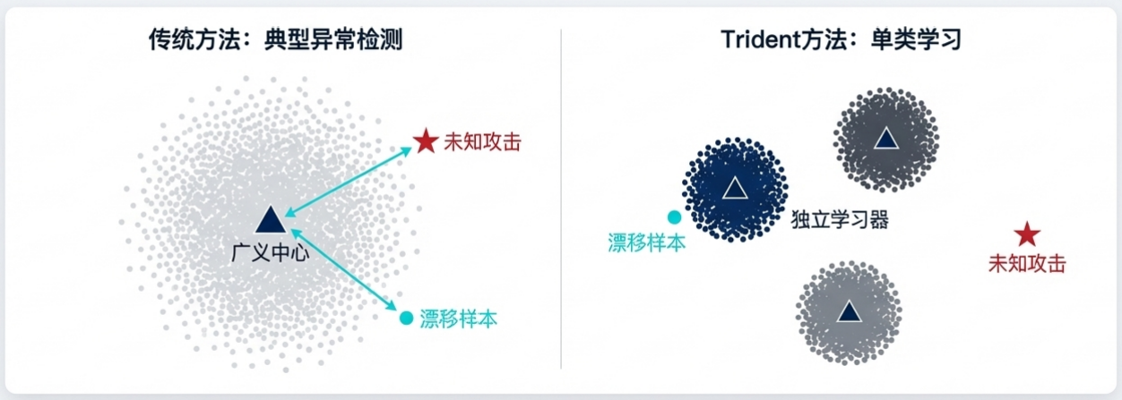
三、Trident框架-核心思想
传统方法：试图学习所有正常流量的广义特征，导致漂移样本和未知攻击难以区分。
Trident方法：采用“分而治之”策略，每个学习器只关注一类样本，形成紧凑的类中心，显著提高可区别度。

Slide 12
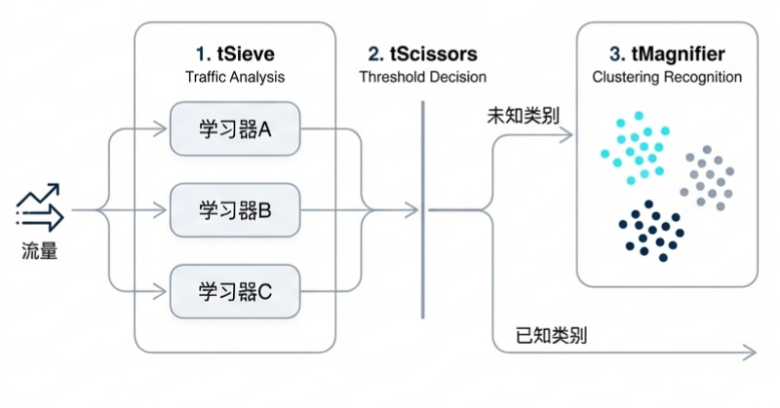
三、Trident框架-Overview
Trident由tSieve、tScissors和tMagnifier三个紧密耦合的组件构成，协同工作以实现已知类分类、未知类细粒度检测和模型增量更新。
tSieve（流量分析）：
维护一系列单类学习器。 输入流量后，每个学习器输出一个重构损失值。
tScissors（阈值判定）：
为每个学习器自动确定异常阈值，判断样本是被接受还是拒绝。
tMagnifier（聚类识别）：
被所有学习器拒绝的样本进入缓冲池，通过聚类算法赋予细粒度的未知类别标签。

Slide 13
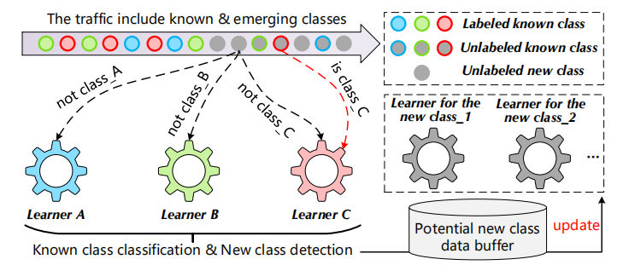
三、Trident框架-tSieve（为每种流量类型定制专属的单类学习器）
每个学习器只学习一种流量类别的数据。对于同类样本，它能以很小的损失进行重构；对于其他类别的样本，重构损失则会很大。

Slide 14
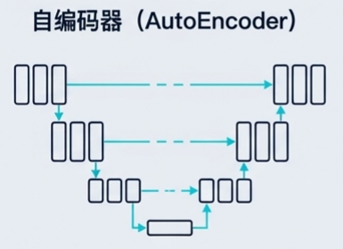
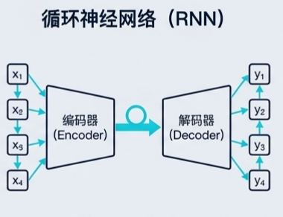
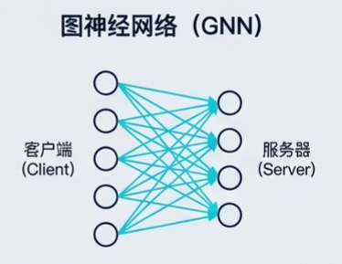
三、Trident框架-tSieve（为每种流量类型定制专属的单类学习器）
每个学习器只学习一种流量类别的数据。对于同类样本，它能以很小的损失进行重构；对于其他类别的样本，重构损失则会很大。
基于流量的时序、容量和头部字段分布，采用类U-Net结构，通过跳跃连接保留更丰富的语义信息。（静态统计特征）
将每个数据包的字段（长度、方向、TTL、TCP标志等）作为时间序列进行处理。采用Seq2Seq模型进行序列重构。（时序序列特征）
将客户端和服务器之间的双向交互构建为二部图，合并相邻数据包。采用类U-Net的GNN架构进行图重构，对CDN和MTU变化具有鲁棒性。（交互关系图特征）

Slide 15
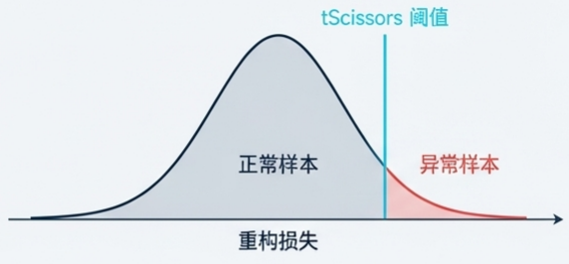
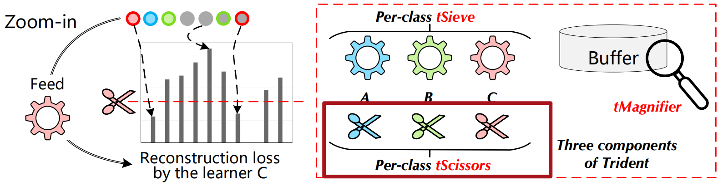
三、Trident框架-tScissors
tScissors：异常阈值识别（Outlier Identification）
功能：为 tSieve 中的每个单类学习器独立确定一个阈值，用于决定接受或拒绝样本。
预设方法：基于专家经验预设一个异常比例。
极值理论（EVT）：利用统计学中的极值理论自动估算异常边界，更加灵活和自适应。

Slide 16
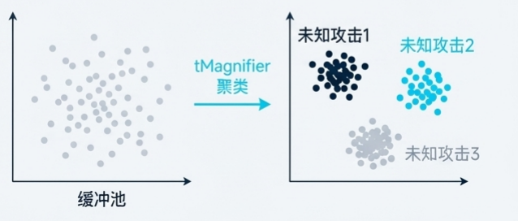
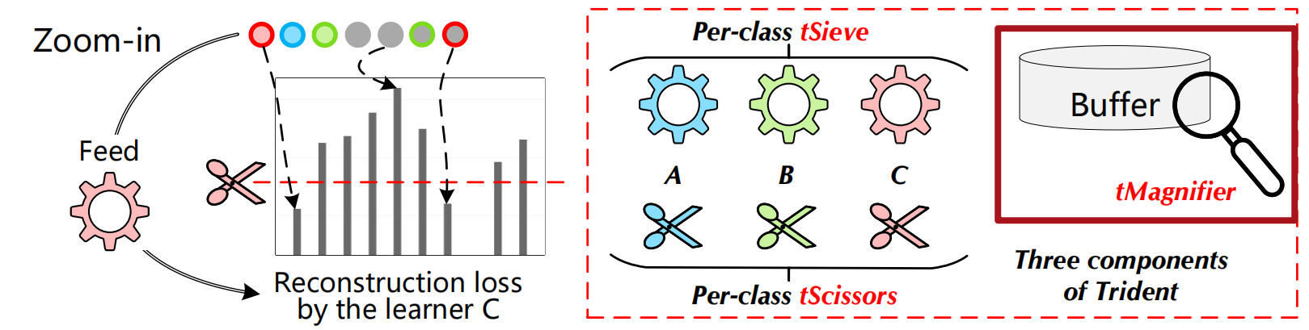
三、Trident框架-tMagnifier
tMagnifier：细粒度标签分配（Label Assignment）
功能：对被 tSieve 拒绝的、归入缓冲池的未知类别样本进行聚类，分配具体的类别标签（如“未知攻击 1”“未知攻击 2”）。
方法：采用集成聚类策略。运行多个不同参数的聚类算法，整合结果以获得更稳定的分类。通过计算轮廓系数确定最佳切割点，以区分不同的未知簇。

Slide 17
04
数据集与实验设置
Notes:
首先是项目背景方面

Slide 18
四、数据集与实验设置
数据集 | 构成 | 用途
USTC-TFC2016 | 正常流量数据：BitTorrent、Facetime、FTP等 | 测试 Trident 在混合流量环境中区分正常应用与特定恶意软件的能力。
 | 恶意流量数据：Cridex、Geodo、Hitbot等
ISCXTor2016 | 使用超过18种代表性应用，收集8类典型应用流量（如Browsing、Chat等），流量采集通过工作站虚拟机 → 网关虚拟机 → Tor网络的方式进行，确保所有流量经过Tor路由 | 用于区分Tor加密流量与非Tor流量，广泛应用于加密流量分类、应用类型识别、机器学习特征提取等场景。
IDS2017&2018 | 基于 B-Profile 系统模拟了数千万条流量记录，涵盖了 DoS/DDoS, Brute Force, Infiltration 等多种真实的入侵行为 | 特意同时选用了 2017 和 2018 两个年份的数据集，旨在通过跨年份的测试（Time Bias），评估 Trident 应对时间维度上概念漂移的能力。
CrossNet2021 | 包含 20 类应用（如 360, Sougou, CSDN 等）的流量。 | 数据采集自“稳定网络”和“生产网络”两种截然不同的环境。为我们评估 Trident 的抗场景偏差（Scenario Bias） 能力提供了完美的数据支持。

Slide 19
四、数据集与实验设置
1、监督学习方法及评估指标
在训练阶段，拥有完全已知且精确标记的流量数据。因此，这些方法所达到的性能通常被视为理论或实验上的性能上限，用于衡量其他在更现实、标注不完全的环境下运行的方法的性能。
监督方法 | 简介
nPrint | 自动化流量分析工具，生成统一的数据包表示并利用 AutoML 进行分类。
FlowPic | 将网络流量分析问题转化为计算机视觉问题。将一个完整网络流的统计特征映射成一张二维灰度图像，并利用CNN进行图像分类。
Flowlens | 基于数据包大小分布直方图的轻量级分类器，适合资源受限或需要实时处理的环境
ERNN | 能够有效处理真实网络环境中固有的、会破坏流量序列完整性的现象，如数据包丢失、重传和乱序
ET-BERT | 将流量视为一种“语言”，利用Transformer架构和预训练-微调范式，从海量无标注流量中学习通用的、深层的上下文表示
评估指标
（1）准确率（accuracy）：衡量模型整体分类的正确率
（2）F1-score：综合考虑精确率和召回率的调和平均数，尤其适用于数据可能存在类别不平衡的场景

Slide 20
四、数据集与实验设置
2、二分类异常检测及评估指标
这类方法的核心目标是判断一个网络实体（主机、流、数据包）的行为是否偏离了预定义的“正常”模式，并将其简单地归类为“良性”或“异常/恶意”。它们不关心异常的具体类型，旨在提供一种全局的、粗粒度的安全警报。
检测方法 | 简介
Kitsune | 使用集成自编码器在线检测异常，能够在资源受限的环境中快速、在线地检测出网络中的异常
Whisper | 基于频域分析的实时恶意流量检测，将网络流量视为一种随时间变化的信号，利用信号处理技术识别其隐藏的周期性或结构性异常。
DeepLog | 利用 LSTM 处理序列日志/流量的异常检测
HyperVision | 一种基于图结构的无监督恶意流量实时检测系统。其通过分析主机之间流量交互形成的动态图的结构特征来发现异常。
Diff-RF | 将非线性流形学习与集成分类相结合的检测框架。通过扩散映射对高维、非线性的网络流量特征进行“平滑”与增强，使正常与异常点在新的特征空间中更易分离，然后再用高效的随机森林进行分类。
评估指标
（1）准确率、精确率、召回率、F1-score等基本指标
（2）AUC&ROC曲线：绘制模型在不同判定阈值下整体性能的视图，是评估二分类器区分能力的重要标准

Slide 21
四、数据集与实验设置
3、多分类异常检测及评估指标
在开放网络环境中不仅发现异常，更能对其细粒度归因，区分出不同的未知威胁类型（如“未知攻击A”或“未知攻击B”）。这组是 Trident 最直接的对比方案，旨在评估细粒度未知类发现能力。
检测方法 | 简介
K-means | 典型的基于密度的无监督聚类算法
DBSCAN | 典型的基于距离的无监督聚类算法
FlowPrint | 用于移动应用指纹识别的半监督方法。利用时间共现（同一时段内产生的流可能属于同一应用）这一弱监督信号来辅助聚类。
Cls-Anomaly | 使用条件变分自动编码器和极值理论对已知攻击进行多分类。
FARE | 一种用于低质量标签下分类的半监督聚类方法
SENC | 一种基于隔离森林处理流式新类的方法。 解决了概念漂移和增量学习问题，能够适应网络流量中攻击模式的动态变化。
评估指标
（1）ACC：准确率，用于评估已知类的分类效果，即预测正确的样本占总样本的比例，越接近1越好
（2）AMI：调整互信息，用于评估未知类聚类结果的质量。它衡量聚类结果与真实类别之间的相似性，并修正了随机性，越接近1说明聚类与真实类别越匹配

Slide 22
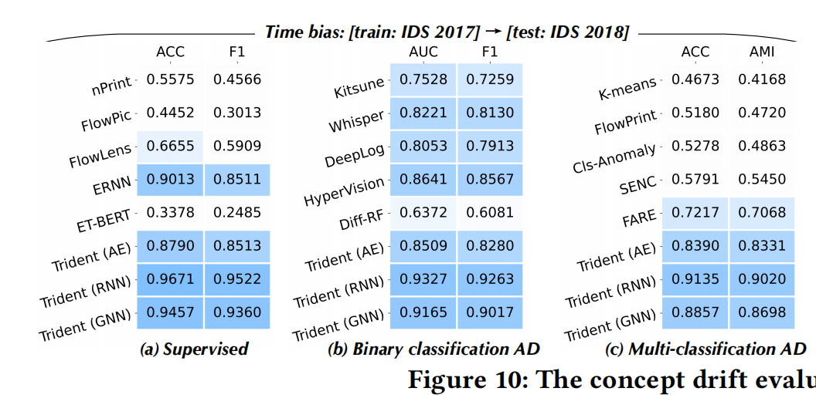
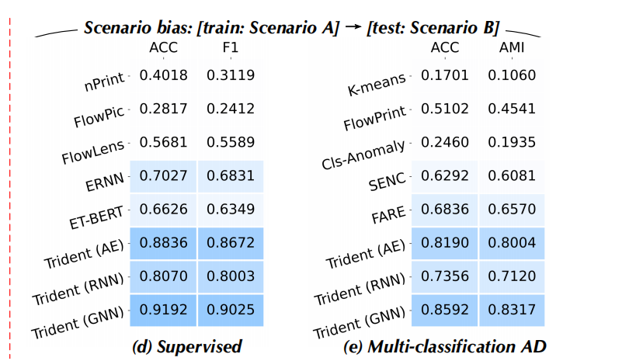
四、数据集与实验设置
4、漂移概念评估
时间偏差：设置IDS2017进行训练，使用IDS2018进行测试，进行时间偏差实验，从而探索流量随时间漂移是否会导致模型检测失败。
场景偏差：为了开发场景偏差评估，场景A流量用于训练，并从CrossNet数据集中检测场景B流量。

Slide 23
05
实验结果分析

Slide 24
五、实验结果分析
全量更新 vs. 轻量化采样（60%）的性能对比与机理探究
1. 仿真环境构建
连续任务流 : 构建包含 Task 1 至 Task 4 的连续攻击场景，模拟 NIDS 在真实运行中不断遭遇新流量（类增量）与环境变化（概念漂移）的过程。
动态更新机制: 在每个 Task 结束节点，系统触发模型更新，评估模型对新知识的习得能力及对旧知识的记忆保持能力。
2. 对比实验
基准组:
策略： 全量重演
数据量：100% (历史数据 + 新数据)
目的： 确立在理想资源条件下的性能上限
改进组 :
策略： 轻量化采样
数据量：60% (基于随机/分层采样剔除冗余)
目的： 验证在资源受限环境下的性能表现
3.实验控制：初始模型架构、学习率、优化器参数严格一致。
Notes:
“在深入结果之前，简要介绍我们的实验设置。为了模拟真实的攻防场景，我们构建了从 Task 1 到 Task 4 的连续任务流。 我们设计了两组实验：一组是‘基准组’，像传统方法一样使用 100% 的全量数据进行重训练，这代表了性能的天花板；另一组是我们的‘改进组’，我们模拟资源受限的边缘环境，只采样了 60% 的数据。 关键点在于，除了数据量，其他所有超参数都是严格一致的。这样我们就能回答一个核心问题：削减 40% 的数据，真的会牺牲模型性能吗？”

Slide 25
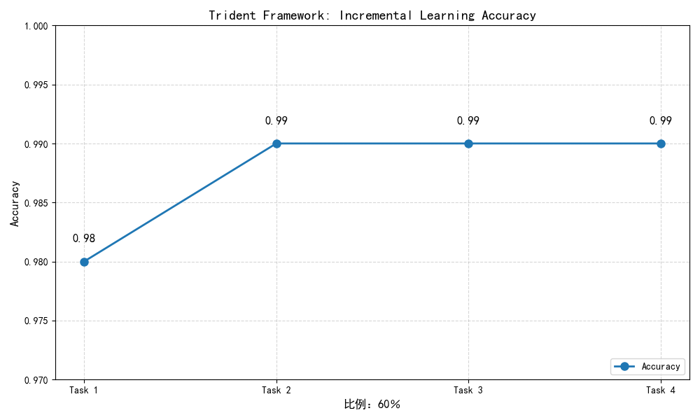

五、实验结果分析
初始构建 (Task 1): 双方准确率均达到 0.98，表明在初始特征空间构建上，采样数据已包含足够的核心信息。
首次增量 (Task 2): 随着新任务引入，准确率同步攀升至 0.99，显示出极强的新知识适应性。
持续演进 (Task 3-4): 在后续连续任务中，即使改进组丢弃了 40% 的数据，准确率依然稳定锁定在 0.99，未出现任何波动。
Notes:
“请大家直观地对比这两张图。左边是我们只用了 60% 数据的改进组，右边是用了 100% 数据的基准组。 这是一个令人振奋的现象：两条曲线几乎是完美的复制粘贴。 从 Task 1 的 0.98 起步，到 Task 2 提升至 0.99，并在后续的 Task 3 和 Task 4 中稳如磐石。这说明了什么？这说明我们在网络流量中丢弃的那 40% 数据，确实是‘冗余’的。 这一结果强有力地证明：轻量化采样并没有导致核心信息的丢失，我们以 60% 的开销，完美复现了 100% 的性能。”

Slide 26
五、实验结果分析
精度无损： 改进组与基准组的精度曲线几乎完全重合，证明了 60% 采样数据完整覆盖了各类流量的流形分布 。
克服遗忘： 验证了 Trident 框架结合采样策略后，在大幅削减数据的情况下，依然能有效克服灾难性遗忘 。
Notes:
“请大家直观地对比这两张图。左边是我们只用了 60% 数据的改进组，右边是用了 100% 数据的基准组。 这是一个令人振奋的现象：两条曲线几乎是完美的复制粘贴。 从 Task 1 的 0.98 起步，到 Task 2 提升至 0.99，并在后续的 Task 3 和 Task 4 中稳如磐石。这说明了什么？这说明我们在网络流量中丢弃的那 40% 数据，确实是‘冗余’的。 这一结果强有力地证明：轻量化采样并没有导致核心信息的丢失，我们以 60% 的开销，完美复现了 100% 的性能。”

Slide 27
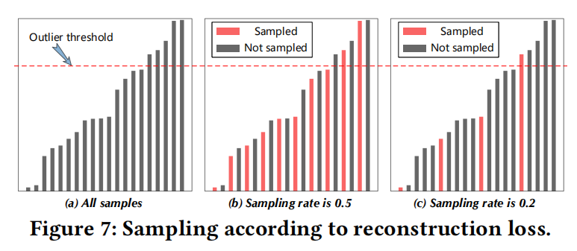
五、实验结果分析
机理解析 I —— 网络流量的特征冗余与流形覆盖
全量 (100%)： 包含大量重复样本，如同一 DDoS 攻击的数万个相似包。
采样 (60%)： 去除冗余，保留核心支持向量。
高结构化特征： 实验数据表明，机器生成的攻击流量（如 DDoS, Botnet）在特征空间中呈现高度聚集的“簇状”分布，而非均匀分布。
流形覆盖： 60% 的采样数据已经足够构建出完整的决策边界。对比实验图像的高度重合证明了采样数据没有丢失关键的拓扑结构。
隐式清洗： 剔除的 40% 数据多为高度重复的冗余项或边缘噪声，采样过程起到了类似“正则化”的作用，防止模型对非本质特征过拟合。
Notes:
“为什么丢弃了 40% 的数据，精度却丝毫不减？请看这张采样原理图（引用论文 Figure 7）。 网络流量与图像数据不同，它是高度结构化和重复的。一次持续 10 秒的攻击可能产生数万个数据包，但它们在特征空间里其实只聚集成几个点。 我们的实验证明，这 60% 的数据不仅不是‘残缺’的，反而是经过‘提纯’的。它们完整覆盖了流量的流形分布，保留了核心的特征骨架，这解释了为何我们的精度曲线能与全量训练完美重合。”

Slide 28
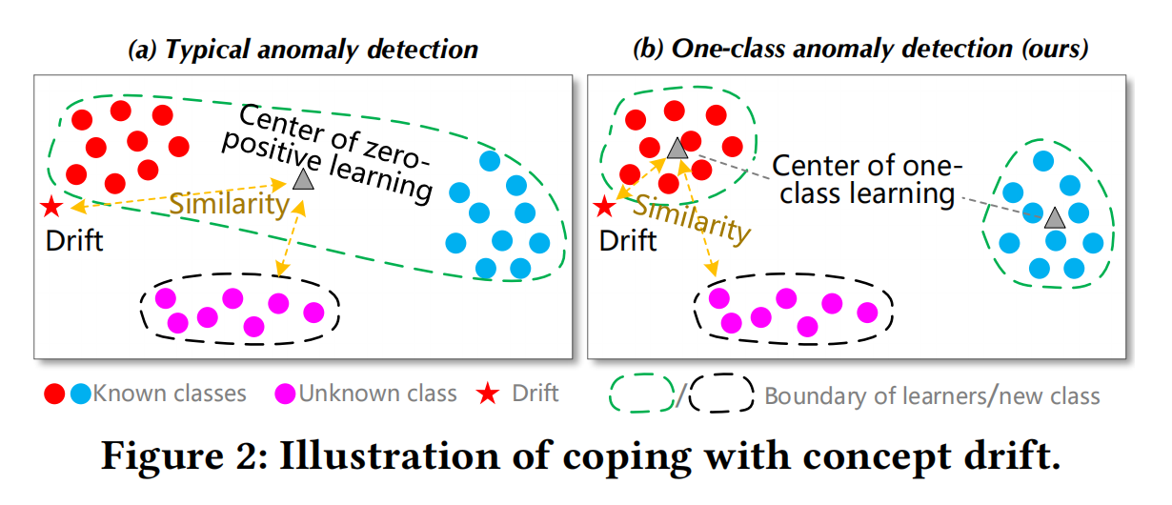
五、实验结果分析
机理解析 II —— 轻量化采样下的“记忆重演”
单类隔离机制: Trident 为每个类维护独立的 Learner（如图 Figure 2(b) 所示），这种“分而治之”的架构天然降低了新旧知识间的干扰 。
有效的梯度约束: 即使只使用 60% 的历史数据建立 Replay Buffer，这些数据产生的梯度依然足以约束模型参数，使其不偏离原有的良性空间。
结论：实验验证了“60% 采样”是克服灾难性遗忘的最小充分数据集。
Notes:
“增量学习最大的挑战是‘学了新的，忘了旧的’。但我们的实验数据显示，在 Task 4 阶段，模型对 Task 1 的识别率依然锁定在 0.99。 结合 Trident 的架构图（Figure 2）我们可以看到，由于采用了单类学习器的隔离机制，配合我们保留的那 60% 关键历史样本作为‘记忆锚点’，模型在更新时既吸收了新知识，又被旧知识产生的梯度有效地‘拉住’了。这证明了我们的轻量化策略在鲁棒性上是经得起考验的。”

Slide 29
五、实验结果分析
效率评估：计算资源与检测精度的帕累托优化
评估维度 | Baseline (全量更新) | Ours (60% 轻量化) | 收益
检测精度 | 99% | 99% | 无损
训练样本量 | 100% | 60% | ↓ 40%
存储开销 | High (Full Buffer) | Low (0.6x Buffer) | ↓ 40%
更新耗时 | T_{base​} | ≈0.6×T_{base​} | ↓ 40% (预估)
帕累托改进: 我们在精度保持 0.99的情况下，让资源开销变好了。这是工程优化的理想状态。
线性收益：在深度学习的反向传播中，计算量与样本量呈线性相关。减少 40% 数据直接意味着减少约 40% 的 GPU 计算时间和能耗。
Notes:
“这页 PPT 展示了本次实验最大的工程价值。通常我们为了效率需要牺牲一点精度，但在 Trident 框架下，我们实现了完美的‘帕累托改进’。 大家看表格：精度完全保持在 99% 的高位，但我们的存储需求和计算开销直接砍掉了 40%。 在核心网流量动辄 PB 级的今天，40% 的资源节省意味着巨大的成本优势；在边缘设备上，这 40% 的节省可能就是‘能跑’和‘跑不动’的本质区别。”

Slide 30
五、实验结果分析
维度 | 论文核心逻辑 | 复现逻辑
核心目标 | 验证 Trident 在 “增量更新 + 概念漂移” 场景下的样本效率与工程实用性 | 验证 Trident“轻量化采样（60%）” 的增量更新性能与资源优化价值
关键假设 | 网络流量存在特征冗余，合理采样可在降开销的同时保持精度 | 60% 采样能保留核心流量特征，实现 “精度无损 + 开销降低”
核心方法 | 单类隔离架构 + Replay Buffer 梯度约束 + 轻量化采样策略 | 沿用原框架核心模块，重点验证 60% 采样率下的增量更新效果
评估维度 | 精度指标（ACC）+ 资源开销（样本量、存储、耗时） | 精度指标（ACC）+ 资源开销（样本量、存储、耗时）
总结：完整复刻原论文 “样本效率 + 增量更新 + 开销优化” 的核心实验逻辑，关键指标和原论文保持一致，验证了原论文结论的可靠性。

Slide 31
06
总结与展望
Notes:
首先是项目背景方面

Slide 32
六、展望与总结
1、模型选择建议
网络 | 应用场景
RNN | 适合小规模类别的序列敏感场景。基于 RNN 的学习器在处理类别数量较少的数据集（如 IDS 和 Tor）时表现卓越 。这是因为 RNN 擅长捕获数据包到达时间、长度变化等细微的时序特征
AE | 适合同分布数据的通用选择。当训练集和测试集的分布基本一致时，AE 是处理多类别分类的一个很好的选择。它的训练相对快速，且在处理统计特征时表现稳定。
GNN | 抗干扰与鲁棒性的首选。如果网络环境极其不稳定，存在频繁的抖动、CDN 切换或 MTU（最大传输单元）变化，GNN 是最佳选择。GNN 基于二部图的聚合机制，这种机制能有效缓解底层网络参数变化带来的影响，表现出最强的鲁棒性 。
网络 | 应用场景
RNN | 适合小规模类别的序列敏感场景。基于 RNN 的学习器在处理类别数量较少的数据集（如 IDS 和 Tor）时表现卓越 。这是因为 RNN 擅长捕获数据包到达时间、长度变化等细微的时序特征
AE | 适合同分布数据的通用选择。当训练集和测试集的分布基本一致时，AE 是处理多类别分类的一个很好的选择。它的训练相对快速，且在处理统计特征时表现稳定。
GNN | 抗干扰与鲁棒性的首选。如果网络环境极其不稳定，存在频繁的抖动、CDN 切换或 MTU（最大传输单元）变化，GNN 是最佳选择。GNN 基于二部图的聚合机制，这种机制能有效缓解底层网络参数变化带来的影响，表现出最强的鲁棒性 。
Trident 被设计为一个通用框架，支持 AE、RNN、GNN 等多种骨干网络，同时该论文总结出右表选型指南。
没有最好的模型，只有最适合的模型。用户应根据自身网络的稳定性、攻击类别的规模以及计算资源，选择所需的模型体系结构或定制扩展/变体以满足特定需求。

Slide 33
六、展望与总结
2、局限性与未来工作
Limitation
在识别未知类别的细粒度标签时，由于模型和用户之间可能会存在认知偏差，导致对攻击类别的高估或低估。以 HTTP Flood 攻击为例。在某些防御者眼中，所有 HTTP Flood 都应归为一类；而在 Trident 眼中，不同参数配置的 HTTP Flood 可能表现出不同的流量特征，从而被 tMagnifier 聚类为“未知攻击 1”和“未知攻击 2” 。
Future study
定制化方案：允许用户根据业务需求定义“什么是同一类”（如主动配置输出策略）。
自动化特征提取与调优：自动搜索最优的特征组合和模型超参数，降低用户的配置门槛，实现“开箱即用”的智能化部署。
复杂对抗环境可靠性验证：目前的实验主要针对单一类型的攻击或混合数据集，现实中可能会组合多种攻击手段（Multi-vector attacks）同时进攻，Trident 在面对这种复合型攻击模式时的表现，仍需进一步的研究和验证。

Slide 34
六、展望与总结
3、论文总结
架构创新：解耦与分而治之：提出了一种全新的解耦架构，将复杂的多分类任务转化为多个独立的单分类任务。通过 tSieve（单分类学习器）、tScissors（自适应阈值裁决）和 tMagnifier（未知类聚类）三个组件的协同工作，Trident 成功实现了已知类的精准分类和未知类的细粒度发现。
模型通用性验证：该论文设计并实现了基于 AutoEncoder、RNN 和 GNN 的三种单分类学习器，允许用户根据流量特征（统计、序列或拓扑）灵活选择骨干网络，打破了单一模型的性能瓶颈。
实证评估的领先性：Trident 在细粒度未知类检测任务上显著优于16 种SOTA 基线方法（包括监督学习、二分类检测及聚类方法）。特别是在未知类比例较高的情况下，其优势尤为明显。
（创新性价值）填补了“检测”与“响应”之间的空白： 通过提供细粒度的未知攻击标签，Trident 让网络防御者能够“看清”威胁的本质，从而采取针对性的缓解措施，而不仅仅是盲目地阻断连接。
（创新性价值）实现了安全防御的可持续性：Trident 的增量更新机制确保了系统能够随着时间的推移不断吸收新知识，保持“与时俱进”的防御能力，显著降低了长期的运维成本。

Slide 35
谢谢观看
Notes:
汇报完毕，谢谢观看。

